Slide 1
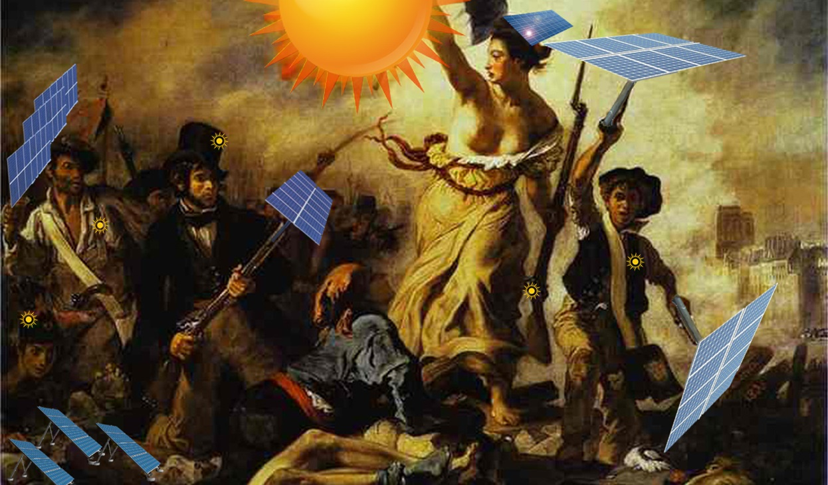
NAPELEM PARKOK (fotovoltatikus erőművek) ÉRTÉKBECSLÉSE EUFIM 2015. OKTÓBER
Delacroix: Párizsi forradalom.

Slide 2
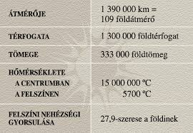
A napenergia kimeríthetetlen, tiszta és ingyenes
A napenergia az egyik legfontosabb és a legnagyobb mennyiségben rendelkezésre álló megújuló energiaforrás. Egy óra alatt annyi energia éri el a Földet, mint amennyit az emberiség egész év alatt használna el. Jelenleg ennek a mennyiségnek csupán töredékét hasznosítjuk.
www.edfdemaszhalozat.hu és www.elmu.hu

Slide 3
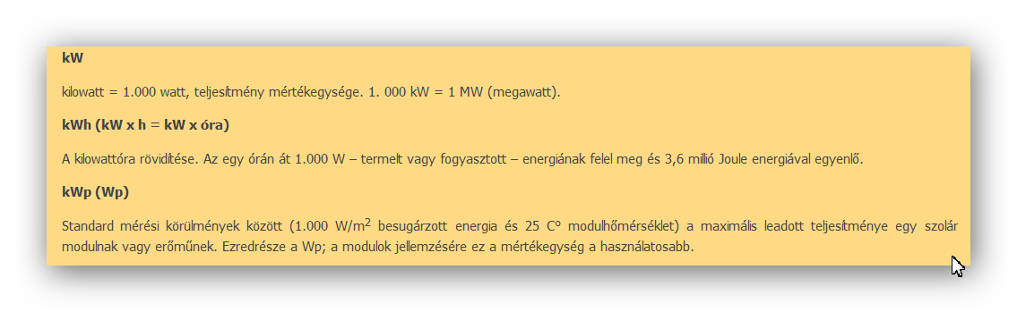
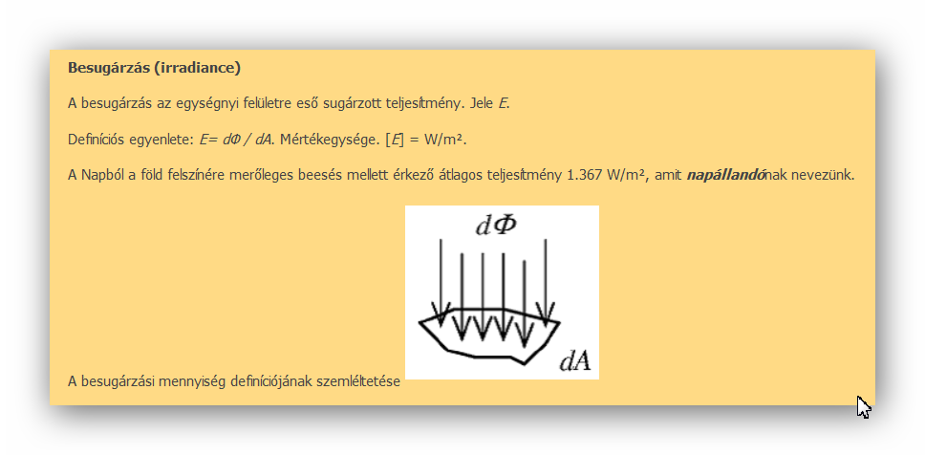

Slide 4
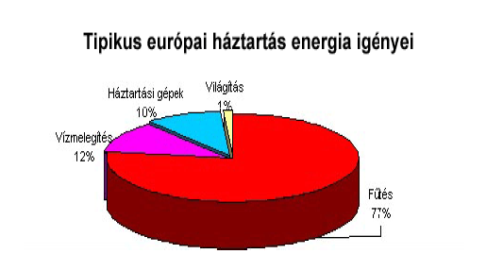
Háztartási energiamérleg

Slide 5
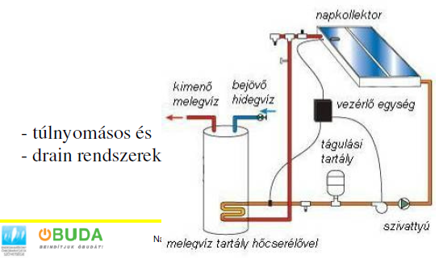
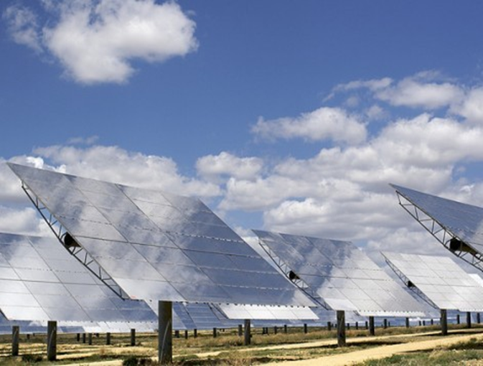
NAPENERGIA HASZNOSÍTÁSA
Napkollektoros rendszerek
Fotovoltatikus rendszerek

Slide 6
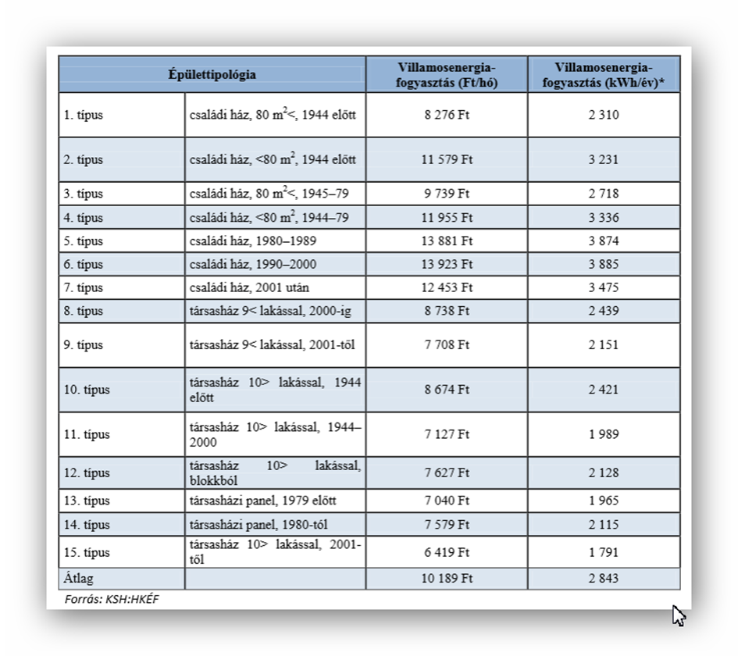
43 Ft/kWh - s villamosenergia-árral számolva

Slide 7
Naperőmű típusok
Napteknő (eng: solar trough, deu: Parabolrinne): Teknő alakú tükrök követik a Nap mozgását, a tükrök fókuszában egy cső található, benne hőátadó folyadék kering és veszi fel a hőt.
Naptorony (eng: solar tower, deu: Heliostat): Koncentrikus körökbe telepített nagy felületű és napkövető síklap tükrök irányítják a visszavert fényt a középpontban álló torony tetejére. Itt egy tartályban található a hőátadó folyadék, ami felveszi a hőt.
Naptányér (eng: solar dish, deu: Paraboloid): Több korong alakú homorú tükröt mozgat egyszerre a napkövető állványzat. A tükrök közös Óbudai Egyetem KVK Villamos Energetikai Intézet Naperőművek és napkollektorok - 2010. 12. 16. fókuszpontjában veszi át a hőt a hőátadó folyadék.
Napkémény (eng: solar tower(2), Solar chimney, Solar flue): Nagy földterületet borítanak kör alakú üveg vagy műanyagszerkezettel, ami a kör közepe irányába magasodik. Középen egy magas torony található, benne szélturbina vagy szélturbinák.
Naptó (eng: solar ponds): A naptó a napenergiából keletkező hőt tárolja úgy, hogy akadályozza a felmelegített vizet felszínre jutásban. Az alsó rétegében oldott só található, így ez a víz túl nehéz ahhoz, hogy a felszínre áramolhasson.
Photovoltatikus erőművek
Szigetüzemű
Hálózatra kapcsolt

Slide 8
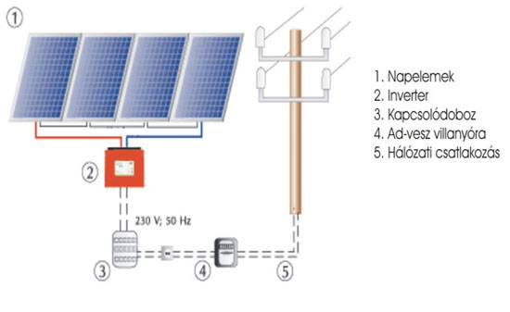
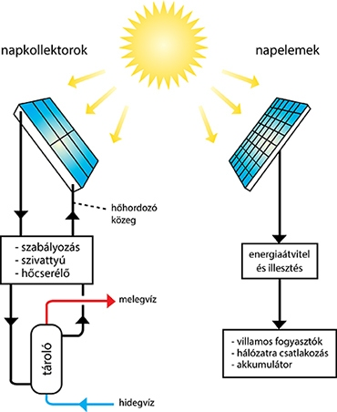
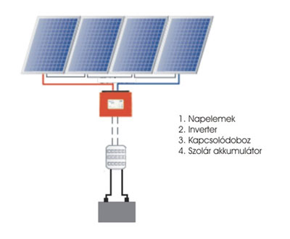
Napenergia hasznosítása

Slide 9
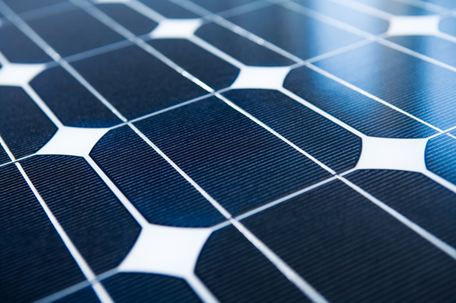
Fotovoltaikus energiaátalakítás (PV)
Cellák felépítés
Fotovillamos jelenség
Előnyök és hátrányok
Történeti áttekintés:
1839 Becquerel: fényelektromos hatás;
1877 Fritts: Se fotocella (hatásfok: 1%);
1950: félvezetők alkalmazása;
1958: napcella az űrkütatásban (Vanguard-1 műhold, 6%)
Félvezető anyagok:
Szilícium (Si) (leggyakoribb)
Gallium-arzenid (GaAs)
Kadmium-tellurid (CdTe)
Réz-indium-diszelenid (CuInSe2)

Slide 10
Alkalmazási előnyök - hátrányok
Tiszta technológia, kevés környezeti hatás (területfoglalás).
Nincs légszennyezés.
Nincs üvegházhatású gáz kibocsátás
Veszélyes anyagok felhasználás + magas hőmérséklet → energiaigényes = drága.
A gyártási költség a mennyiség növekedésével csökken.

Slide 11
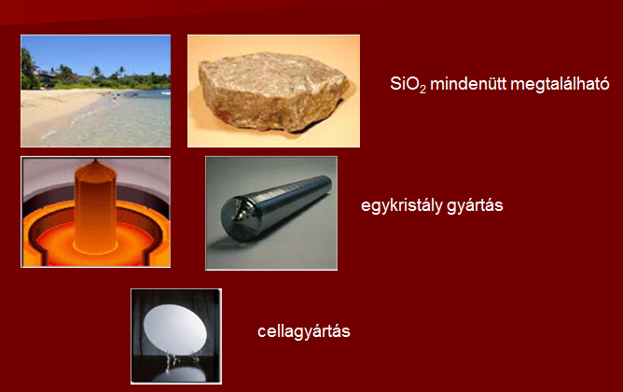
Szilicium polikristály cellák
A PV cellák jelentős része ezzel a technológiával készül.
A szilícium-dioxid (SiO2) a cellagyártás alapanyaga. Finomítás → tisztítás → olvasztás → újrakristályosítás → cellagyártás.
Foszfort és bórt használnak szennyezőként a félvezető rétegek előállításához (n-p rétegek).
A rétegeket egyesítik: létrejön a fotovillamos cella.

Slide 12
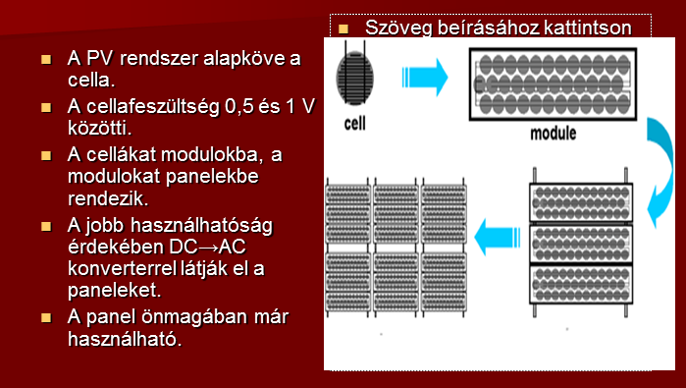
Hogyan lesz a cellából panel?

Slide 13
Fotoelektromos (PV) cella teljesítménye
Egy fotoelektromos cella teljesítményét a következő három dolog határozza meg :
a típusa és mérete a szolár cella anyagának
a fény intenzitása
a fény hullámhossza
A szimpla Si kristály alapú szolár cellák például nem képesek a napsugárzás energiájának 25 % - nál többet elektromos árammá alakítani, mivel az infravörös tartományban a fénynek nincs elég energiája, hogy ionizálja a félvezető atomjait.
Polikristályos Si szolár cellák hatásfoka 20 % körüli, az amorf Si celláké 10 %.

Slide 14
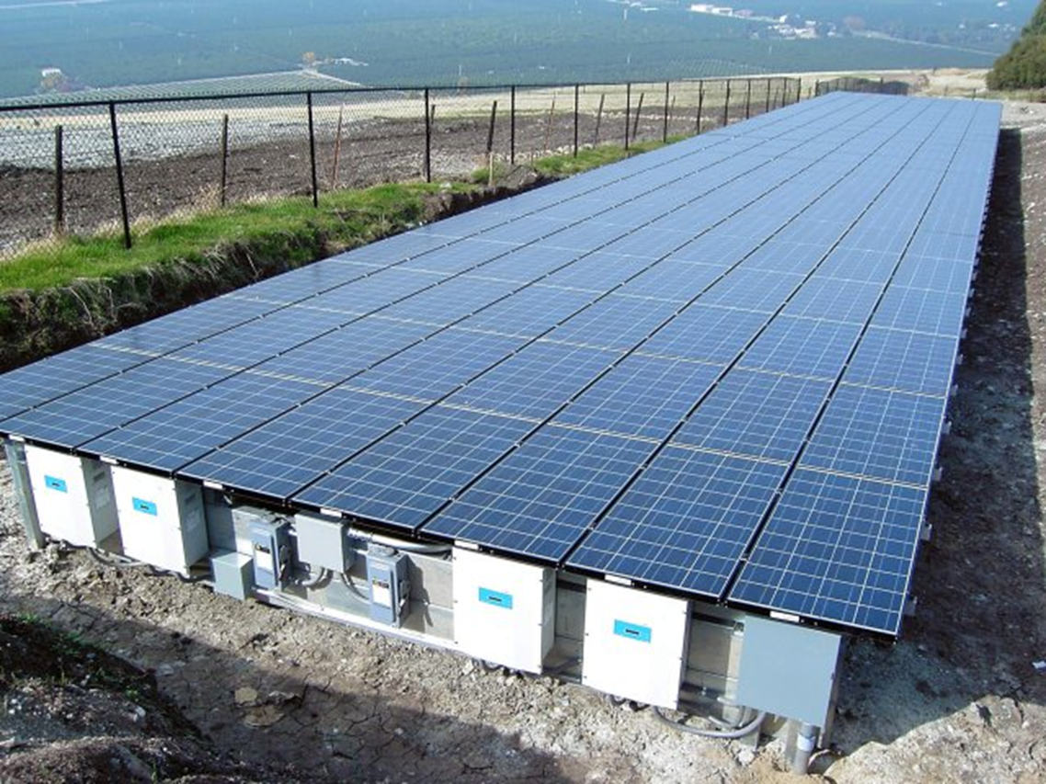
Napelem-park

Slide 15
Európai Fotovillamos Technológiai Platform (EUPVPlatform – SRA céljai
A kulcsra kész 100 kW-os napelemes rendszer ÁFA mentes fajlagos árát, amely ma átlagban 2,5 €/W,
2020 –ra le kell csökkenteni 1,5 €/W-ra,
2030-ra 1 €/Wra és hosszútávon 0,5 €/W-ra.
Továbbá a napelemekkel termelt villamos energia költségét Dél Európában, amely ma átlagban 0,19 €/kWh, 2020 –ra le kell csökkenteni 0,1 €/kWh-ra, 2030-ra 0,06 €/kWh-ra és hosszútávon 0,03 €/kWh-ra.

Slide 16
Európai Fotovillamos Technológiai Platform (EUPVPlatform – SRA céljai
Valamint a napelemes rendszerek tipikus energiamegtérülését (a gyártásuk során felhasznált energia megtermelését), amely ma átlagban 0,5-1,5 év, 2020 –ra le kell csökkenteni < 0,5 év-re, 2030-ra < 0,5 év-re és hosszútávon < 0,25 év-re.
A rendszer árból számolt energia költség néhány feltételezést tartalmaz miután az telepítési hely, rendszer élettartam, hatásfok és gazdasági tényező függő.
A feltételezésnél 80% rendszer hatásfokot, azaz 1000 kWh/m2/év fajlagos besugárzás értéknél 800 kWh/kW/év értéket vesz figyelembe. Dél Európában optimális tájolású és dőlésszögű telepítésnél 1800 kWh/m2/év fajlagos besugárzás értéknél 1440 kWh/kW/év értéket vesz figyelembe. A rendszer gazdaságos működési élettartamára 25 évet és a működtetése során a rendszer árának évi 1%- val számol karbantartási költségkén

Slide 17
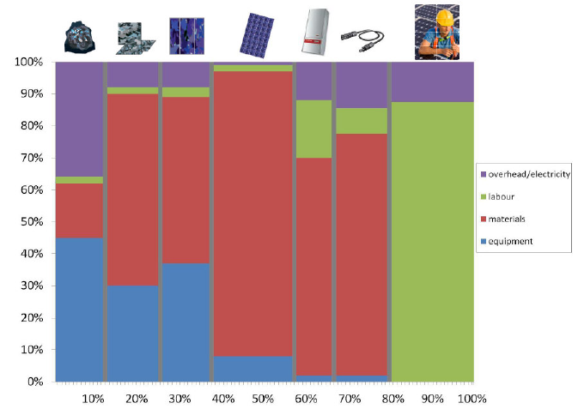
Forrás: Winfried Hoffman 2011 (forditás: overhead/electricity = rezsi/villamos áram, labour=munka, materials=anyagok, equipment=berendezések)
Kristályos Si napelemből készült villamos hálózatra dolgozó rendszer átlagos főbb költségösszetevői

Slide 18
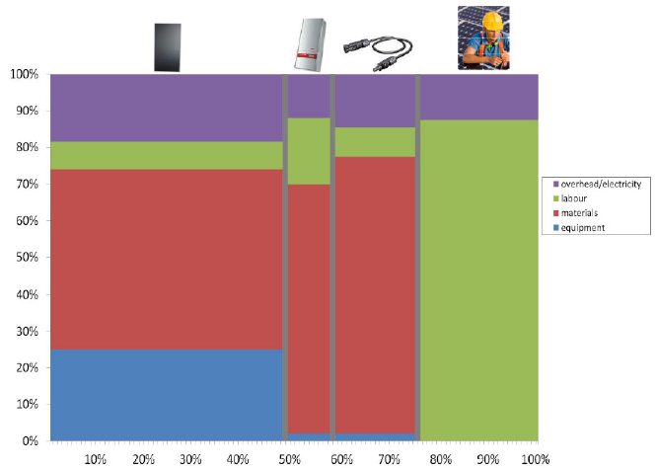
Forrás: Winfried Hoffman 2011 (forditás: overhead/electricity = rezsi/villamos áram, labour=munka, materials=anyagok, equipment=berendezések) [
Vékonyréteg Si napelemekből készült villamos hálózatra dolgozó rendszer átlagos főbb költségösszetevői

Slide 19
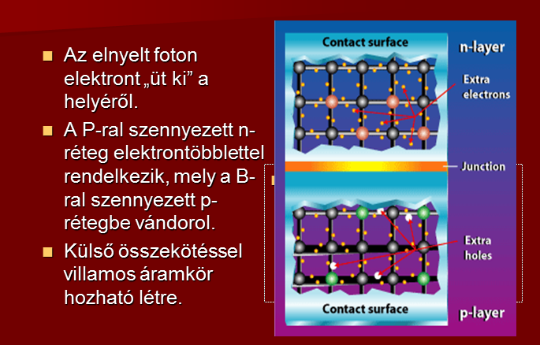
Fotovillamos jelenség

Slide 20
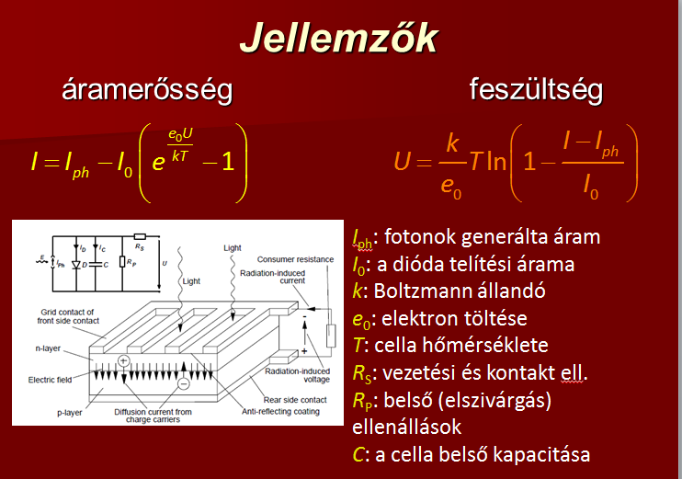

Slide 21
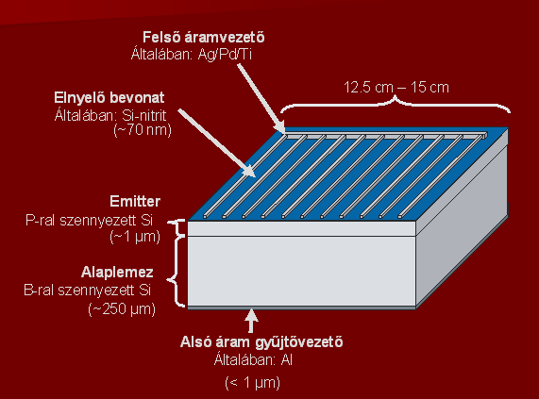
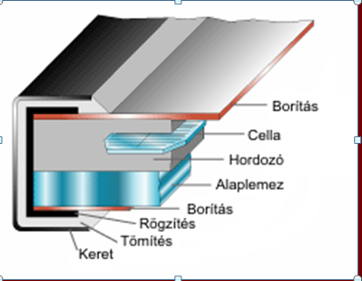
PV cella felépítése

Slide 22
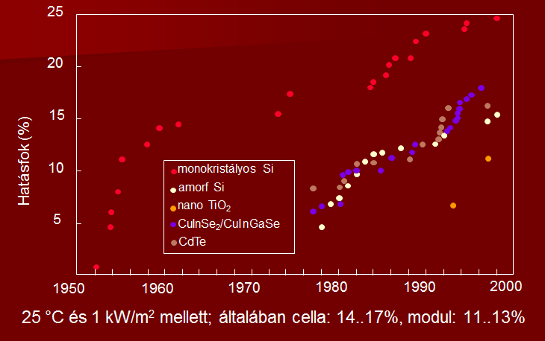
Hatásfok

Slide 23
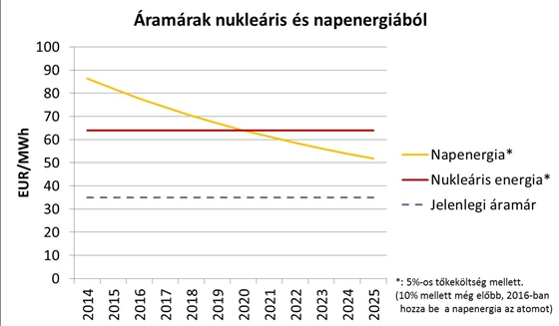
Az atomot kiválthatja a nap?

Slide 24
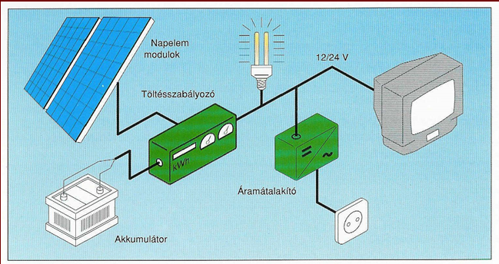
PV rendszerek
Szigetüzemű
Hálózatrakapcsolt

Slide 25
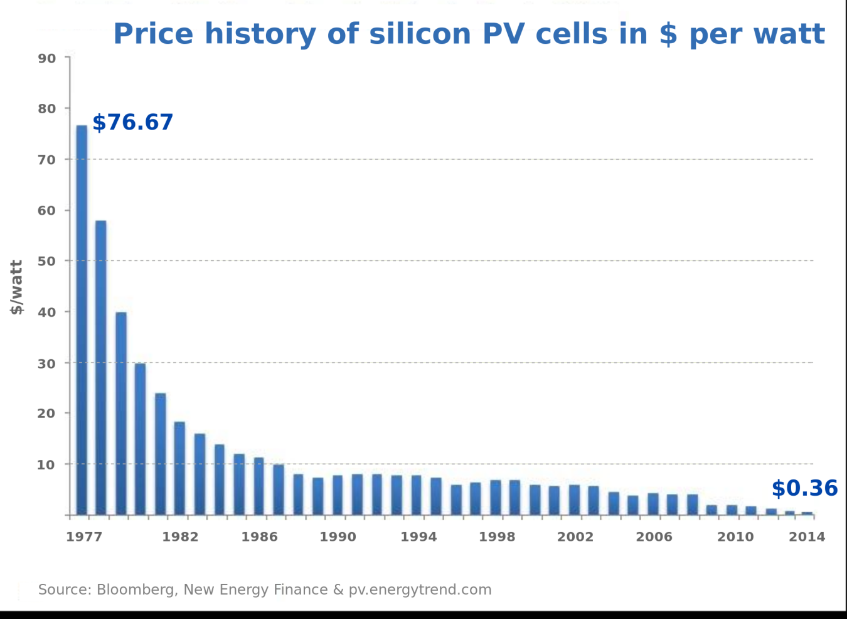
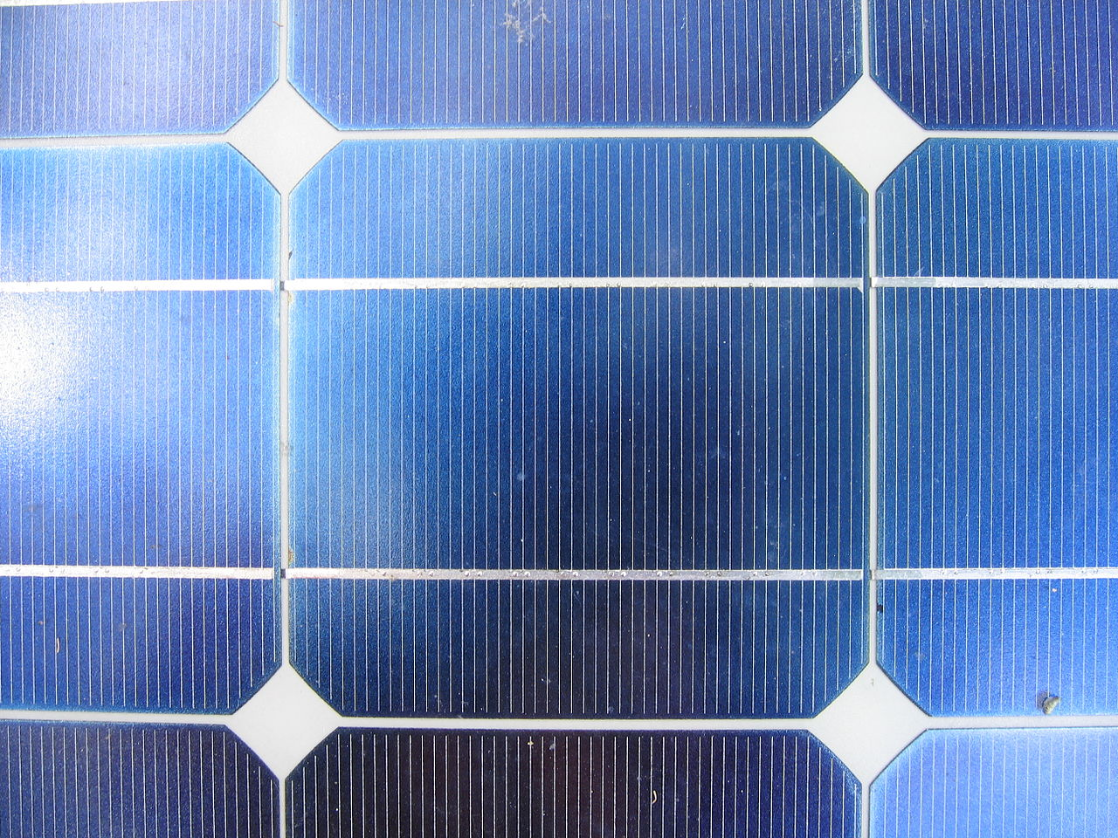
PV cellák árának változása

Slide 26
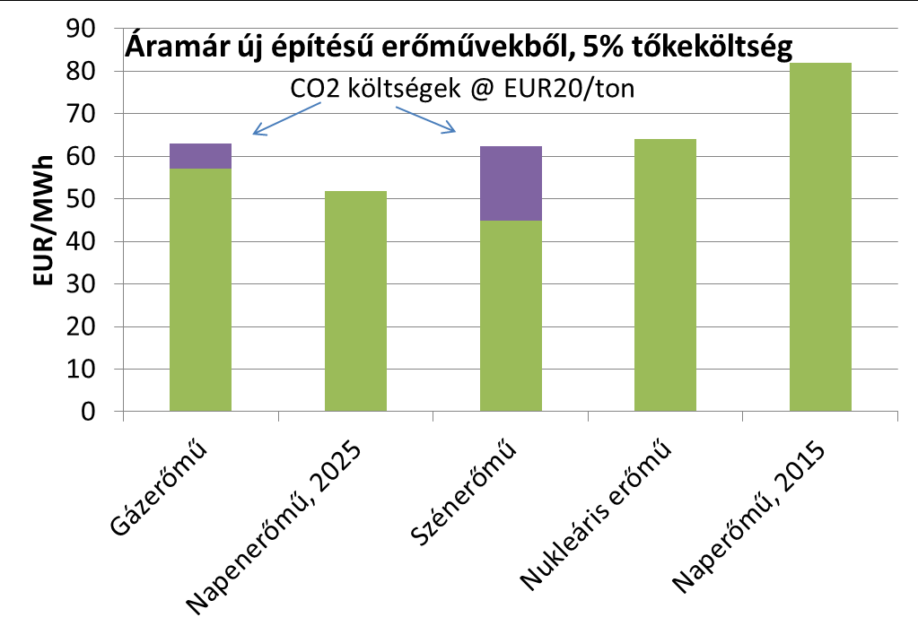
Újonnan épített erőművekkel ennyibe kerülne áramot előállítani Magyarországon.
Forrás: MIT költségmodellje alapján. Feltételezve, hogy a gáz ára 350 USD/1000m3-re emelkedik, a szén ára 70 USD/tonna körül marad, a naperőmű Magyarországon helyezkedik el, a napenergia költség-csökkenése a korábbi trendet követi és hogy a nukleáris erőműben nincs költség-túllépés vagy időbeni csúszás. http://gurulohordo.blog.hu/2015/04/02/a_napelemek_forradalma

Slide 27
NEGATÍV ÁRAK
(napenergia túltermelés Németországban)
Negatív áron azt kell érteni, hogy a hálózati rendszerek egy adott időszakban olyan mértékben túlterheltekké váltak (például egy nagyon verőfényes délidőben, amikor a napelemek csúcson termelnek), hogy az áramtermelőket a regulátorok arra kell, hogy ösztönözték, hogy ha lehet, ne adják le a termelésüket a hálózatba. Vagy ha mégis megteszik, akkor nemhogy pénzt nem adnak nekik érte, de még nekik kell visszafizetniük érte.
A túltermelés ugyanakkor azt is világosan jelzi: nem elég a termelői oldalon beruházni, és egyre nagyobb kapacitásokat építeni a megújuló energiás rendszerekbe, mert a hálózatok rugalmassága és fejlesztése legalább ilyen fontos feladattá vált.

Slide 28
Csak nekünk nem fúj a szél és nem süt a nap.
EU-ban még 2007-ben kijelölték az utat.
E szerint 2020-ig az EU átlagban 20 százalékos megújuló energiaforrás-részarányt ér el a termelésben, közben 20 százalékos energiahatékonyság-növelést is végez, és ötödével csökkentik az üvegházhatású gázok kibocsátását is.
Magyarország az első 20 százalékos limittől elmaradva, csak 13 százalékot vállalt a elhasznált teljes energiamennyiség zöld limitjét időközben 14,65 százalékra tolták fel.

Slide 29
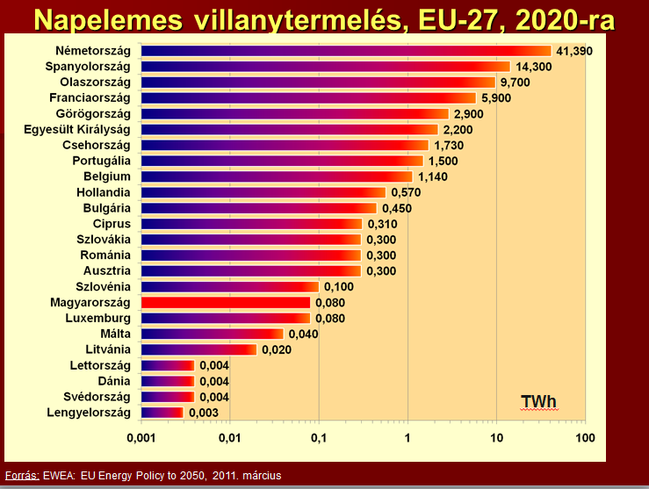

Slide 30
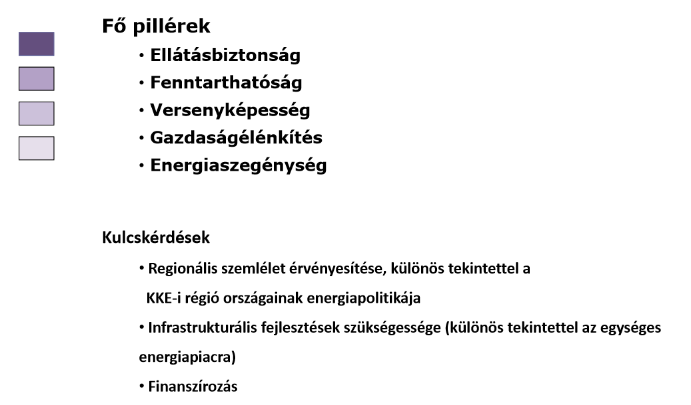
http://www.remek-szenerg.hu

Slide 31
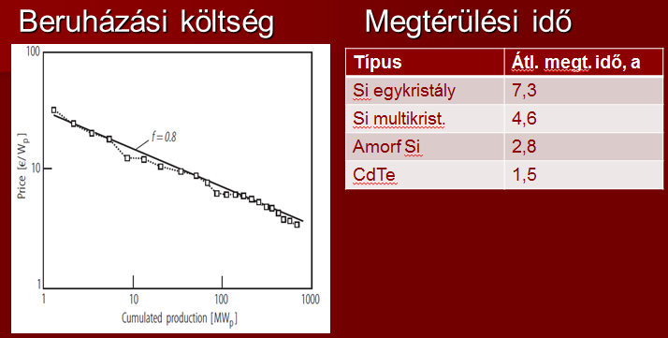
Üzemidő, gazdaságosság
Általában 20..30 év. Hatásfokromlás kb. 1%/a.
Folyamatos kutatás és fejlesztés: nagyobb hatásfok,
elhasznált cellák feldolgozása. Termékdíj, hazai támogatás hiánya.

Slide 32
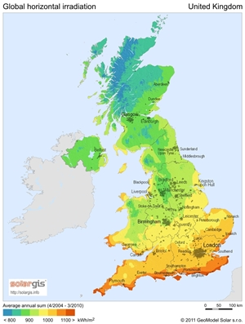
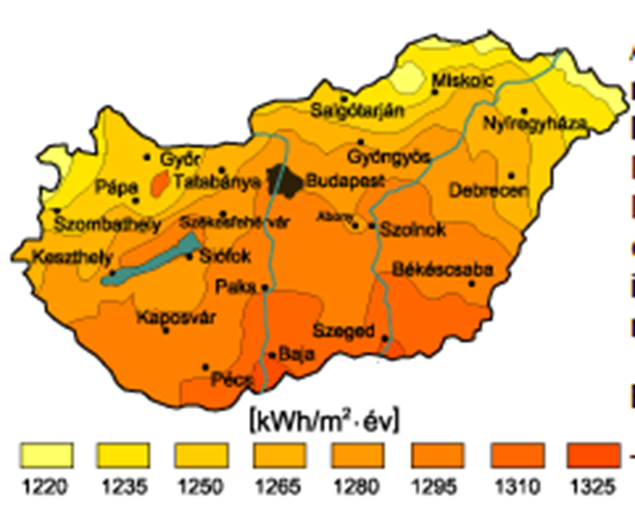
Hazánkban a statisztikák alapján 1000-1350 kWh/m²-es napenergia-mennyiséggel lehet számolni (Budapest déli részén például 1200-1250 kW/m² évi napenergia-mennyiség),
Nagy-Britannia déli harmada is legfeljebb a 900-1100kWh/m² kategóriába sorolható.
Egy átlagos napon ma már 1,37 GW villamosenergia-teljesítmény származik a napfényből.
a Paksi Atomerőmű, amennyiben teljes terhelésen megy, 2 GW-ra képes

Slide 33
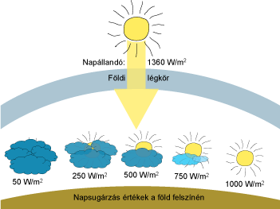
A NAPENERGIÁRÓL
Három dolog jellemző a napsugárzásra
Egyik, hogy meleg,
a másik hogy fényes,
a harmadik pedig, hogy szakaszos.
Az első kettővel nincs gond, pont ezt a részét használjuk fel energia termelésre. A harmadik, a szakaszosság, azt jelenti, hogy nem süt folyamatosan a nap, és így nem áll mindig rendelkezésünkre közvetlenül az energia.
http://www.kkvhaz.hu/cikk/27-archivum/270-alternativ-energiak-i

Slide 34
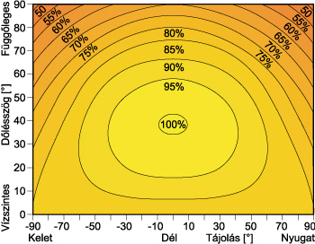
NAPELEMEK TÁJOLÁSA, DÖLÉSSZÖGE

Slide 35
EGY KICSI FIZIKA
Mit is jelent az 1.000 W amit maximum el lehet érni a felszínen? Watt a teljesítmény, vagy más néven a munkavégző képesség mértékegysége. Megint máshogy fogalmazva az energiaátvitel sebessége. Mivel ez a teljesítmény mértékegysége, akár lóerőben is megadhatnánk. Aki át akarja számolni annak 1 LE = 746 W. Vagy éppen izzólámpában is számolhatunk. Az 1000 W/m2 annyi mintha 10 db 100 W-os izzólámpával világítanánk meg 1 m2-nyi felületet. Ez az optimális napsugárzás ami a földfelszínt éri, ennél többet semmilyen berendezésből ami a napenergiát hasznosítja, nem lehet kinyerni. Igazából a mindenhol fellépő veszteségek miatt még ennyit sem. Ezt az értéket befolyásolják a felszíni adottságok. Befolyásoló tényező a napsugárzást felfogó felület dőlésszöge, a földrajzi elhelyezkedése. Nyilván sokkal több napenergia jut az egyenlítő körüli országokra mint például hazánkra, vagy a tőlünk északabbra lévő országokra.

Slide 36
ERŐMŰVI MÉRETEK – 5,0 MWe)
Erőmű méretek
Az áramszolgáltatók (elosztói engedélyes) Elosztói szabályzata rögzíti, melyek az egyes erőművek ismérvei, továbbá milyen feltételek vonatkoznak létesítésükre, üzemeltetésükre:
Kiserőmű
50 MW-nál kisebb, de 50kVA-nál nagyobb teljesítményű erőmű.
A kiserőműves igényt egyedi igényként kezelik, így a közcélú hálózatra csatlakozáshoz szükséges feltételeket írásos igénybejelentés alapján egyedileg kell megvizsgálni.
Az 500 kW és ezt meghaladó teljesítményű erőmű létesítése, működtetése engedélyköteles tevékenység, melyet a Magyar Energia Hivataltól kell megkérni. Ekkor határozzák meg a kiserőmű kötelező átvétel alá eső évenkénti energia-mennyiségét.
A betáplálási pontot az elosztói engedélyes határozza meg.
A termelt energia átvételi ára a KÁT (Kötelező átvételi rendszer) szerint kerül megállapításra.
A termelésről menetrendet kell benyújtani az átvevő felé.

Slide 37
Háztartási méretű kiserőmű (HKME)
Háztartási méretű kiserőmű (HKME)
Olyan, a kisfeszültségű (0,4 kV-os) hálózatra csatlakozó kiserőmű, melynek csatlakozási teljesítménye nem haladja meg az 50 kVA-t.
Háztartási méretű kiserőművet (Továbbiakban: HMKE) nem csak lakossági Ügyfél létesíthet, hanem önkormányzat és vállalkozás is, a fenti teljesítményhatár figyelembe vételével.

Slide 38
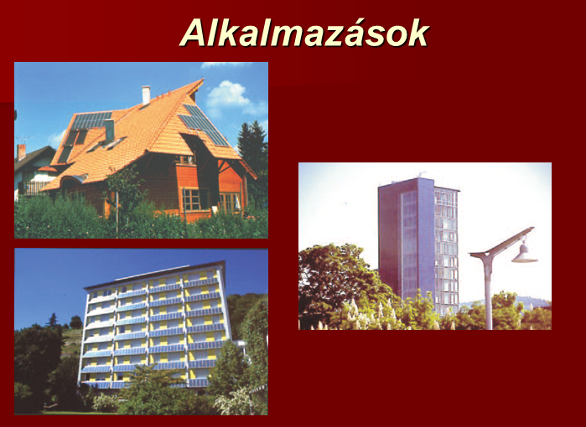

Slide 39
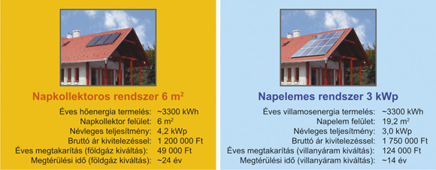
Napelemes vagy napkollektoros rendszer
Ha a napkollektorok vezetékes földgázt váltanak ki, akkor ez a jelenlegi lakossági árakon csak évi 49 ezer forint megtakarítást jelent, míg a napelemes rendszer, ami áramot vált ki, évi 124 ezer forint megtakarítást produkál. A lényegesen magasabb megtakarítás miatt a napelemes rendszer megtérülési ideje sokkal rövidebb, kb. 14 év, mint a napkollektoros rendszeré, ami kb. 24 év.

Slide 40
Mátrai Erőmű - 15 MW PV erőműve
Magyarország eddigi legnagyobb, 15 megawattos (MW) fotovoltaikus, azaz napelemes projektje indul tavasszal a Mátrai Erőműben, a 6,4 milliárd forint beruházással megépülő naperőmű a tervek szerint októberben lép üzembe a 950 MW beépített kapacitással rendelkező Mátrai Erőmű Zrt. a magyarországi villamos energia igények közel 15 százalékát elégíti ki, a hazai termelésből több mint 20 százalékkal részesedik, ezzel a második legnagyobb áramtermelő.

Slide 41
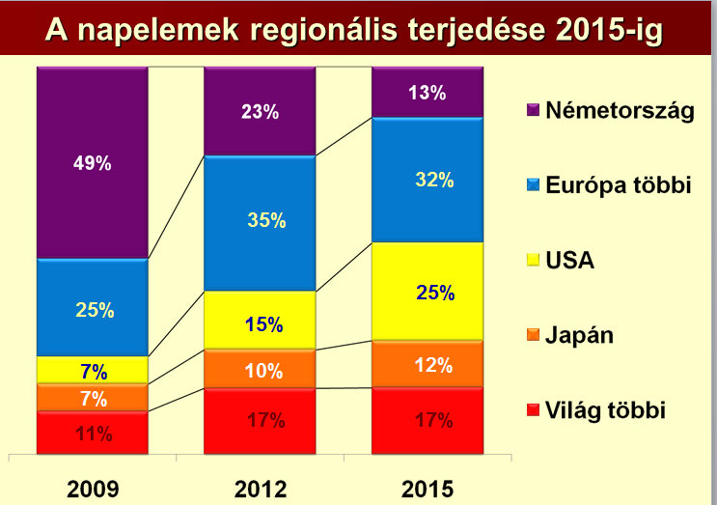
Forrás: Goetzpartners: Investing into the Solar Industry, 2010. nov.

Slide 42
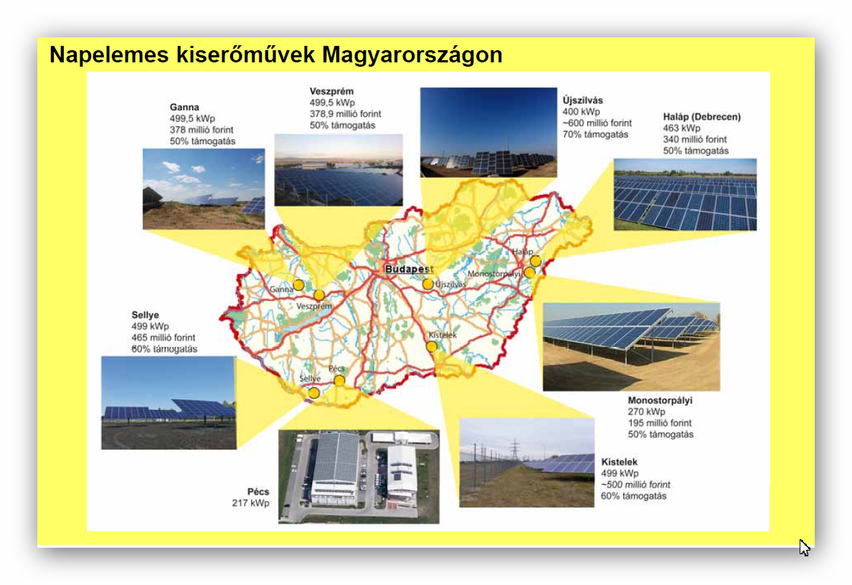

Slide 43
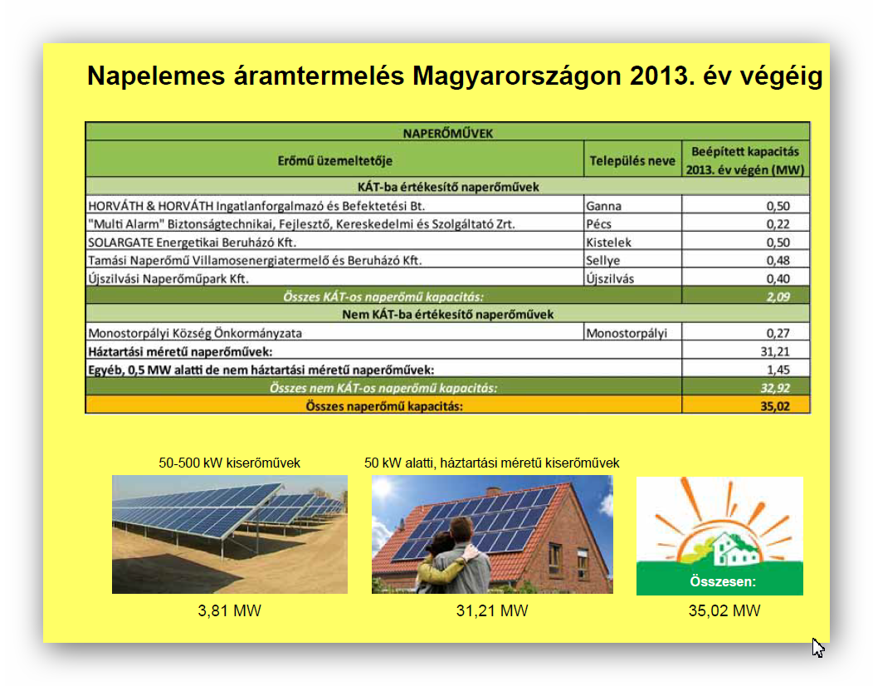

Slide 44
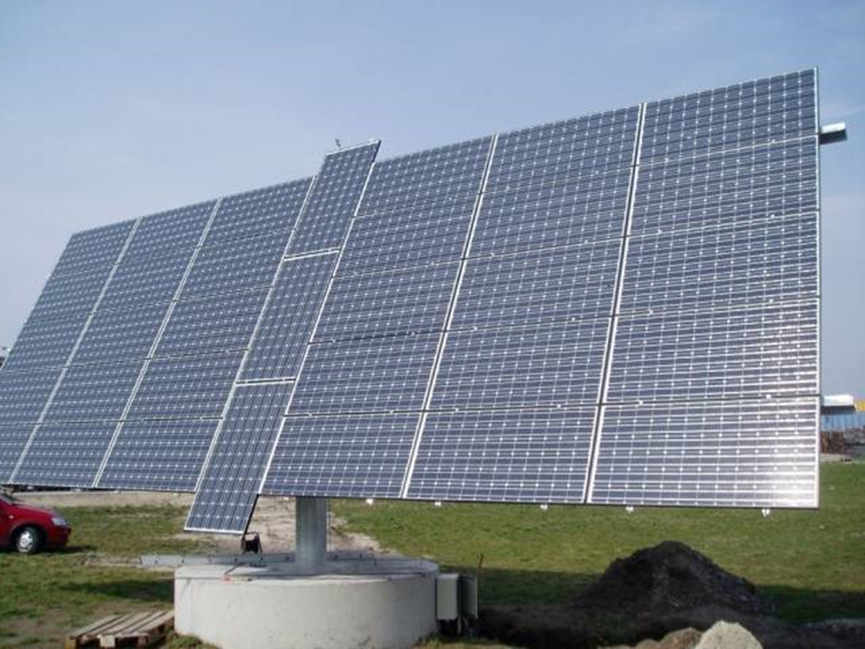
Napelemes rendszer Gyálon
3x7 kWp napkövetőre szerelt

Slide 45
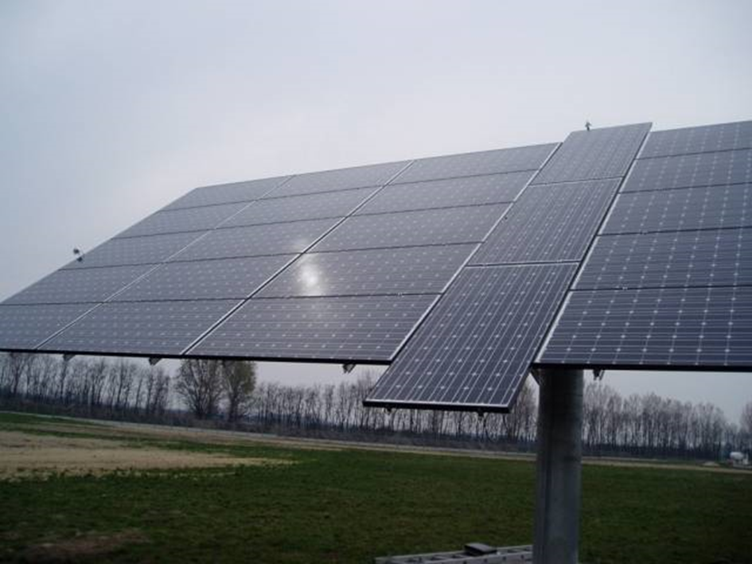
Újszilvás
403,1 kWp szabad földre telepített
napkövetős napelemes áramforrás
(Újszilvás 2011 okt.)

Slide 46
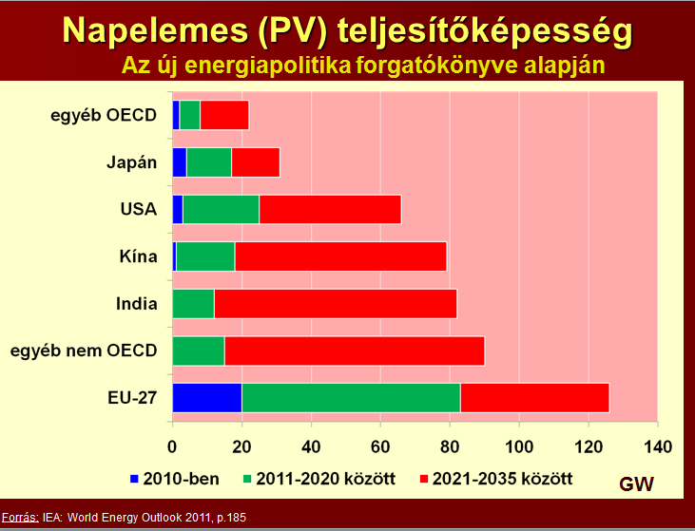

Slide 48

Áramhozam számítás
Fotovoltatikus (PV) berendezés energiahozama az alábbi tényezők függvénye:
■ éves energiabesugárázás a vizszintes felületre (GA365) [kWh/m²a]
■ Modul hajlásszög (fNeigung) (Faktor: 1,0 - 1,18)
■ Solar hatásfok: 5 bis 18 %
■ Teljesítményráta PR (0,7 bis 0,85) – modul anyagától függő minőségtényező
■ Névleges teljesítmény (kWp) - PMPP.
Minden komponens PV-berendezésfüggő!
ÉVES ENERGIAHOZAM

Slide 49
Prognosztizált szolárhozam
11,44 kWp-berendezés (52 modul. à 220 Wp; polykristallin modul;
Elhelyezkedés: Közép Németország – besugárzás középértéke 1.080 kWh/(m²a)
Modulok elhelyezéséből (ferdeségéből) adódó tényező: 10 %
Modul minőségétől függő tényező: 0,8.
Tetőfelület 86 m2, a PV felület 7,5 m² je kWp
A berendezést 2010. szeptemberében kapcsolták a hálózatra
2030.12.31-ig kerül a nyereség jóváírásra.
Sajátfelhasználás ca. 29 %.
A berendezés összes (bruttó) költsége 38.000 €.
(3.320 €/kWp) nettó 31.900 € netto (2.790 €/kWp).
Értékelés időpontja 2010.04.01.
Prognosztizált szolárhozam:
WA = (1.080 * 1,1 * 11,44 * 0,8) [kWh] = 10.873 kWh

Slide 50
Magyarországi helyzetkép
Magyarországon jelenleg mindössze 2,5-3,5 MW fotovoltaikus kapacitás termel a hálózatra.
Következő években sem számít az iparág jelentős fejlődésére.
A hazai földrajzi adottságok kedvezőbbek, mint például Németországban. A napsütéses órák száma itthon 1800 körül alakul évente.
Ennek révén 1 megawatt beépített kapacitás hasonló időtávon körülbelül 1200-1400 MWóra áramot is termelhetne.
A fejlődés akadálya jelenlegi KWóránkénti 0,12 € körüli KÁT-os átvételi ár mellett egy 1 megawattos erőmű megtérülése akár 15-18 év is lehet.
Ekkora időtávra nincs fejlesztő és finanszírozó.
Németországban a támogatás értéke körülbelül 0,35 € kilowattóránként. Egy hasonló támogatás – nagyjából 80-90 forint/kilowattóra – egy 1 megawattos naperőmű megtérülését kilowattonkénti 1200 kilowattórás átlagtermelés mellett körülbelül 5-6 évre mérsékelné, ami már itthon is vonzóvá

Slide 51
Fogyasztásmérő óra – bérleti díja: 20 €
Elektronika meghibásodása és hozamkiesés (áramtermelés) biztosítási díja:80 €
Üzemeltetési biztosítás díja: 55 €
Karbantartás (inverter csere 10 évente): 300 €
Kezelési költségek (óraleolvasás, könyvelés, adó): 50 €
Esetleges felülettisztítás és karbantartás: 50 €
Kockázat áramkimaradásra: 555 €
A fenti költségtényezők megfelelnek:
Visszatérítés 16 %
49 €/kWp
1,5 % der Herstellungskosten p. a.
Bruttó (nyers)hozam: 3.553 €
./. BWK: 555 €
Tisztahozam: 2.998 €

Slide 52
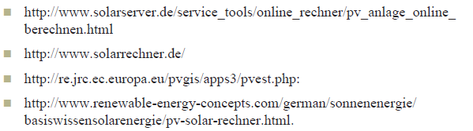
Várható kezdeti éves hozam: 10.900 kWh ami megfelel egy 4 személyes háztartás energiaszükségletének.
Mindenegyes 1 kWp installált teljesítmény 940 kWh hozamnak felel meg (= a berendezés fajlagos hozama).
Várható teljesítmény: 127 kWh/a.
Az energiahozamok pontos megbízható prognozisához ingyenes programok állnak rendelkezésre.

Slide 53
Hozamszámítás
Raktárbázis hasznos alapterülete: 10.000 m²
Bérleti díj: zu 4 €/m²
Piaci érték:
10.000 m² * 4,– €/m² * 12 * 11 = 5,28 Mio. €
Tetőfelület bérleti díja: 1,20 €/m² évente, 20 évre
Érték: 10.000 m² * 1,20 * [20 év./7 %] 10,59 = 127.000 €
(= elméleti értéknövekedés 2,4 %)
(127.000/5.280.000) * 100 = 2,4 %

Slide 54
Johannes Teyssen, az E.on vezérigazgatója szerint az átalakulást elsősorban a technológia fejlődése, és nem a politika kényszeríti ki.
Hogyan győzi le a Nap az atommáglyákat?
A napelemek csendes forradalma nem sokára Magyarországot is eléri.
ELÉRI?

Slide 56
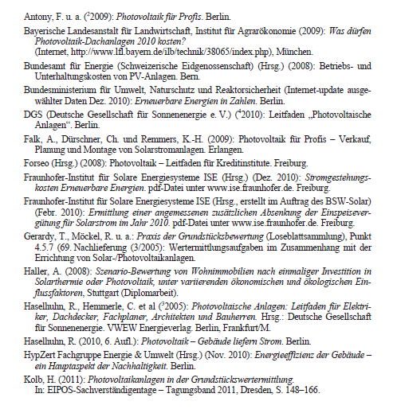
Felhasznált adatok forrása

Slide 57
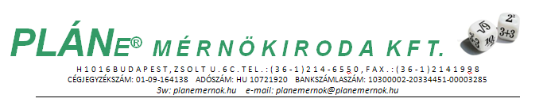

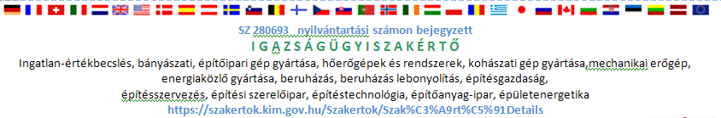
KÖSZÖNÖM A FIGYELMET

